Slide 1
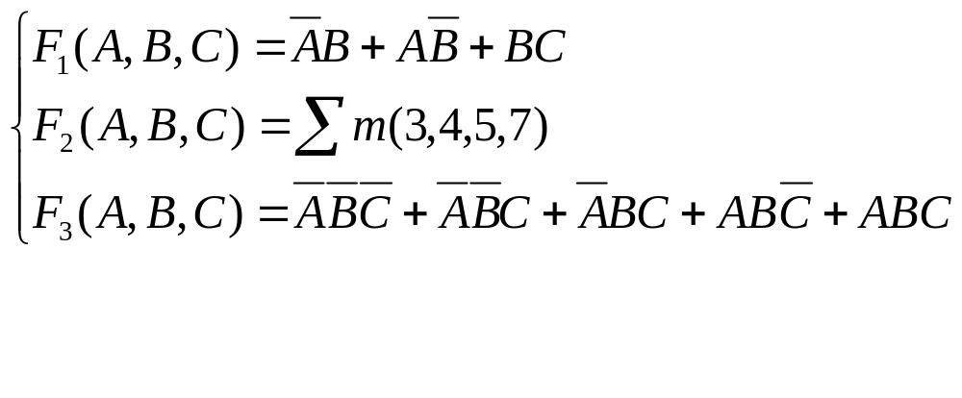
9.3 试用ROM阵列图实现下列一组多输出逻辑函数
节目录

Slide 2
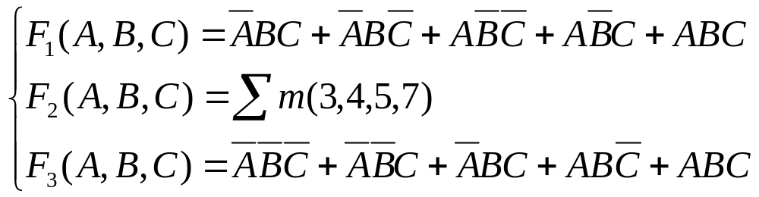
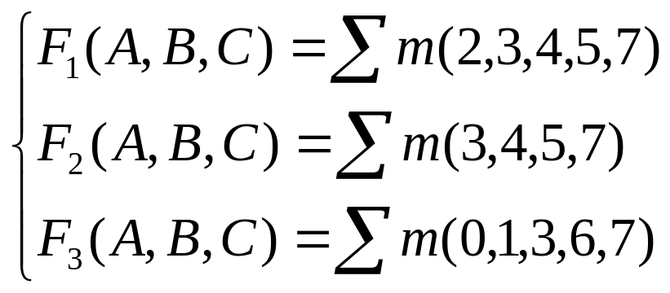
解:
首先应将以上三个逻辑函数化成由最小项
组成的标准“与-或”式,即
或
节目录

Slide 3
采用有3位地址、3位数据输出的8字×3位ROM。将A、B、C 3个变量分别接至地址输入端A₂A₁A₀。按逻辑函数要求存入相应数据,即可在数据输出端D₀、D₁、 D₂得到F₁、 F₂和F₃,其ROM 阵列如下图所示。
节目录

Slide 4





A
1
B
1
C
1
(D₀)
F₁
(D₁)
F₂
(D₂)
F₃
题 9.3 ROM 阵列
节目录

Slide 5
9.9 试用位扩展方法，将2片256×4位的RAM组成一个256×8位的RAM，画出电路图。
CS
R
/
W
A
0
A
7
A
7
☹
A
0
R/W
CS
A
7
☹
A
0
R/W
CS
256×4（I）
256×4（Ⅱ）
D₃
D₂
D₁
D₀
D₃
D₂
D₁
D₀
D₇
D₆
D₅
D₄
D₃
D₂
D₁
D₀
题9.9 256×4芯片位扩展
节目录

Slide 6
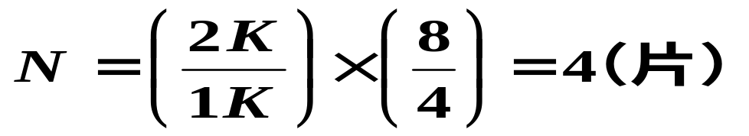
9.10 用2114构成2K×8的静态存储器，画出逻辑图。
解：（1）确定芯片数：
（2）确定地址线数D
2^{D} = 2048，D=11。
（3）用4片1K ×4位2114RAM芯片，经字
位扩展构成的存储电路如图题9.10所示。

Slide 7
A10
R
/
W
A[9..0]
1
A₉
A₈
A₇
A₆
A₅
A₄
A₃
A₂
A₁
A₀
R/W
CS
A₉
A₈
A₇
A₆
A₅
A₄
A₃
A₂
A₁
A₀
R/W
CS
2114（1）
2114（2）
D₃
D₂
D₁
D₀
D₃
D₂
D₁
D₀
D[7..0]
D7
D6
D5
D4
D3
D2
D1
D0
R
/
W
A[9..0]
A₉
A₈
A₇
A₆
A₅
A₄
A₃
A₂
A₁
A₀
R/W
CS
A₉
A₈
A₇
A₆
A₅
A₄
A₃
A₂
A₁
A₀
R/W
CS
2114（3）
2114（4）
D₃
D₂
D₁
D₀
D₃
D₂
D₁
D₀
D[7..0]
D7
D6
D5
D4
D3
D2
D1
D0
题9.10 2114构成2K×8图1/8

Slide 8
A10
1
R
/
W
A[9..0]
A₉
A₈
A₇
A₆
A₅
A₄
A₃
A₂
A₁
A₀
R/W
CS
A₉
A₈
A₇
A₆
A₅
A₄
A₃
A₂
A₁
A₀
R/W
CS
2114（1）
2114（2）
D₃
D₂
D₁
D₀
D₃
D₂
D₁
D₀
D[3..0]
R
/
W
A[9..0]
A₉
A₈
A₇
A₆
A₅
A₄
A₃
A₂
A₁
A₀
R/W
CS
A₉
A₈
A₇
A₆
A₅
A₄
A₃
A₂
A₁
A₀
R/W
CS
2114（3）
2114（4）
D₃
D₂
D₁
D₀
D₃
D₂
D₁
D₀
D[7..4]
题9.10 2114构成2K×8图2/8

Slide 9
A10
R
/
W
A[9..0]
1
…
…
A₉
…
A₀
R/W
A₉
…
A₀
CS
R/W
CS
2114（1）
2114（2）
D₃
…
D₀
D₃
…
D₀
D[7..0]
D7
…
D4
D3
…
D0
R
/
W
A[9..0]
…
…
A₉
…
A₀
R/W
A₉
…
A₀
CS
R/W
CS
2114（3）
2114（4）
D₃
…
D₀
D₃
…
D₀
D[7..0]
D7
…
D4
D3
…
D0
题9.10 2114构成2K×8图3/8

Slide 10
A10
1
R
/
W
A[9..0]
…
…
A₉
…
A₀
R/W
A₉
…
A₀
CS
R/W
CS
2114（1）
2114（2）
D₃
…
D₀
D₃
…
D₀
D[3..0]
…
…
R
/
W
A[9..0]
…
…
A₉
…
A₀
R/W
A₉
…
A₀
CS
R/W
CS
2114（3）
2114（4）
D₃
…
D₀
D₃
…
D₀
D[7..4]
…
…
题9.10 2114构成2K×8图4/8

Slide 11
A10
R
/
W
A[9..0]
1
10
10
10
A[9..0]
R/W
CS
A[9..0]
R/W
CS
2114（1）
2114（2）
D[3..0]
D[3..0]
D[7..0]
8
4
D[7..4]
4
D[3..0]
R
/
W
A[9..0]
10
10
10
A[9..0]
R/W
CS
A[9..0]
R/W
CS
2114（3）
2114（4）
D[3..0]
D[3..0]
D[7..0]
8
4
D[7..4]
4
D[3..0]
题9.10 2114构成2K×8图5/8

Slide 12
A10
1
R
/
W
A[9..0]
10
10
10
A[9..0]
R/W
CS
A[9..0]
R/W
CS
2114（1）
2114（2）
D[3..0]
D[3..0]
D[3..0]
4
4
4
R
/
W
A[9..0]
10
10
10
A[9..0]
R/W
CS
A[9..0]
R/W
CS
2114（3）
2114（4）
D[3..0]
D[3..0]
D[7..4]
4
4
4
题9.10 2114构成2K×8图6/8

Slide 13
A₁₀
1
R
/
W
A₉
R/W
CS
A₉
R/W
CS
…
…
2114（2）
…
…
2114（2）
A₉
A₉
R/W
CS
A₀
…
A₉
R/W
CS
A₀
…
…
…
D₃
D₀
…
D₃
D₀
…
2114（1）
…
…
2114（1）
…
A₀
A₀
A₀
D₃
…
…
D₀
D₃
D₀
…
…
D₇
…
D₄
D₃
…
D₀
题9.10 2114构成2K×8图7/8

Slide 14
1
A₁₀
R
/
W
A₉
R/W
CS
A₉
R/W
CS
…
…
2114（2）
…
…
2114（2）
A₉
A₉
R/W
CS
A₀
…
A₉
R/W
CS
A₀
…
…
…
D₃
D₀
…
D₃
D₀
…
2114（1）
…
…
2114（1）
…
A₀
A₀
A₀
D₃
…
…
D₀
D₃
D₀
…
…
D₇
…
D₄
D₃
…
D₀
题9.10 2114构成2K×8图8/8

